Slide 1
Sensoriamento remoto para áreas úmidas: sensores até chave de fotointerpretação

Slide 2
Áreas úmidas
O que é mais importante quando pensamos nelas?

Slide 3
Áreas úmidas
O que é mais importante quando pensamos nelas?
Água

Slide 4
Áreas úmidas
O que é mais importante quando pensamos nelas?
Água
Quais são as fontes de água neste sistema?

Slide 5
Áreas úmidas
O que é mais importante quando pensamos nelas?
Água
Quais são as entradas de água neste sistema?
Quais são as saídas da água neste sistema?

Slide 6
Visão de hidrogeomorfologia em áreas úmidas
A movimentação da água por entre o material, configura processos e gera formas e materiais que podem ser considerados como assinaturas de áreas úmidas.
Exemplo: solos, regolito, geocoberturas, biota, assinaturas geoquímicas na água, relevo e por fim, na vegetação, na fauna e na cultura.
A compreensão da hidrogeomorfologia é que a circulação da água é condicionada pelo relevo, mas enquanto esta movimenta, pode gerar, também, alterações no relevo.
As configurações que a água assume nas áreas úmidas é muito ampla e complexa.

Slide 7
Hidrogeomorfologia de áreas úmidas
Áreas úmidas de interior continental em zona tropical úmida de pequena extensão (o que quer dizer isso?)
Problema crônico no Brasil: falta de recursos humanos e base de dados. Poderíamos avançar muito mais.
Então, como definir, delimitar, identificar uma área úmida?

Slide 8
Hidrogeomorfologia de áreas úmidas
Exercício: desconsidere os limites orçamentários. Como você criaria uma metodologia para identificar e delimitar as áreas úmidas?

Slide 9
Hidrogeomorfologia de áreas úmidas
O pressuposto dos proxies em análises ambientais: Um variável proxy é aquela que se apresenta no lugar da real variável de interesse, a qual não pode estar disponível, ser muito cara ou muito demorada de medir.
BRUC, Peter; BRUCE, Andrew. Estatística Prática para Cientista de Dados: 50 Conceitos Essenciais. 1º Edição. Rio de Janeiro/RJ: Alta Books Editora, 2019.
Por isso, vamos explorar uma sugestão de metodologia de proxies a partir do clima e do sensoriamento remoto para identificar e delimitar as áreas úmidas.

Slide 10
Sensoriamento remoto de solos, minerais e geomorfologia.
Textura e conteúdo de umidade do solo
Página 518:
“a quantidade de umidade retida na superfície do solo é função da textura do solo. Quanto mais fina a textura, maior a capacidade do solo em manter um alto conteúdo de umidade quando ocorrem precipitações. Quanto maior a umidade do solo, maior será a absorção de energia radiante incidente e, portanto, menor será a quantidade de luz refletida”
Matéria orgânica e crostas biológicas do solo
Página 519:
Geralmente, quanto maior a quantidade matéria orgânica, maior será a absorção de energia incidente e menor a reflectância espectral.
JENSEN, 2011.

Slide 11
IDE-SISEMA
Camada: Hidrografia – Bacia hidrográfica ottocodificada (ANA/Igam) – Ottobacia do Rio São Francisco – Shapefile.
Datum: SIRGAS 2000 – EPSG 4674 (Manual 01 – Normas, estruturação, padrões de nomenclatura e armazenamento dos dados geoespaciais, 4ª edição, 2024, Link: https://idesisema.meioambiente.mg.gov.br/geonetwork/srv/api/records/ce121547-8e95-4cc0-a6b9-e12a59c74f28/attachments/ide-sisema_manual_01_normas_estruturacao_padroes_dados_geoespaciais_4_ed.pdf ).
Baixar, abrir, selecionar, recortar e salvar.

Slide 12
MapBiomas
brasil.mapbiomas.org
Métodos: Visão Geral da Metodologia:
Características gerais
Todos os mapas anuais de cobertura e uso da terra do MapBiomas são produzidos a partir da classificação pixel a pixel de imagens Landsat (30 metros).
Sempre dados raster.
Método cobertura e uso da terra
Mosaico para 1 ano
1. Busca todas as imagens disponíveis para o período selecionado. 2. Calculo dos índices e frações espectrais para cada observação do satélite. 3. Um mosaico representativo de 1 ano.

Slide 13
MapBiomas
Exemplo:
As imagens podem conter nuvens, fumaça e outros artefatos que podem “sujá-las”. Para produzir uma imagem limpa, são selecionados os pixels sem nuvem dentre as imagens disponíveis para o período selecionado. Para cada um destes pixels são extraídas métricas que explicam o comportamento do pixel naquele ano. Isso é feito com cada uma das 7 bandas espectrais do satélite assim como para as frações e índices espectrais calculados. Por exemplo para a Banda 1 é coletado a mediana dos valores da banda no período, o valor máximo, o valor mínimo e a amplitude de variação. Ao final cada pixel carrega até 105 camadas de informação para um ano.

Slide 14
Google Earth Engine
Plataforma de dados de imagens de satélite
earthengine.google.com
Datasets
Earth Engine Catalog
Imagery
Landsat (Desde 1972 – USGS e NASA)
Sentinel (Desde 2014 – Programa Copernicus)
Atenção para as Collections

Slide 15
Landsat 5
Desde 1984 até 2011, sensor TM, resolução espacial 30 metros.
Sensor | Bandas Espectrais | Resolução Espectral | Resolução Espacial | Resolução Temporal | Área Imageada | Res. Radiométrica
TM (Thematic Mapper) | (B1) AZUL | 0.45 - 0.52 µm | 30 m | 16 dias | 185 km | 8 bits
 | (B2) VERDE | 0.52 - 0.60 µm
 | (B3) VERMELHO | 0.63 - 069 µm
 | (B4) INFRAVERMELHO PRÓXIMO | 0.76 - 0.90 µm
 | (B5) INFRAVERMELHO MÉDIO | 1.55 - 1.75 µm
 | (B6) INFRAVERMELHO TERMAL | 10.4 - 12.5 µm | 120 m
 | (B7) INFRAVERMELHO MÉDIO | 2.08 - 2.35 µm | 30 m

Slide 16
Landsat 8
Sensor | Bandas Espectrais | Resolução Espectral | Resolução Espacial | Resolução Temporal | Área Imageada | Res. Radiométrica
OLI (Operational Land Imager) | (B1) COSTAL | 0.433 - 0.453 µm | 30 m | 16 dias | 185 km | 12 bits
 | (B2) AZUL | 0.450 - 0.515 µm
 | (B3) VERDE | 0.525 - 0.600 µm
 | (B4) VERMELHO | 0.630 - 0.680 µm
 | (B5) INFRAVERMELHO PRÓXIMO | 0.845 - 0.885 µm
 | (B6) INFRAVERMELHO MÉDIO | 1.560 - 1.660 µm
 | (B7) INFRAVERMELHO MÉDIO | 2.100 - 2.300 µm
 | (B8) PANCROMÁTICO | 0.500 - 0.680 µm | 15 m
 | (B9) Cirrus | 1.360 - 1.390 µm | 30 m
Lançado em 2013 e continua em atividade, sensor OLI, com 30 metros de resolução.

Slide 17
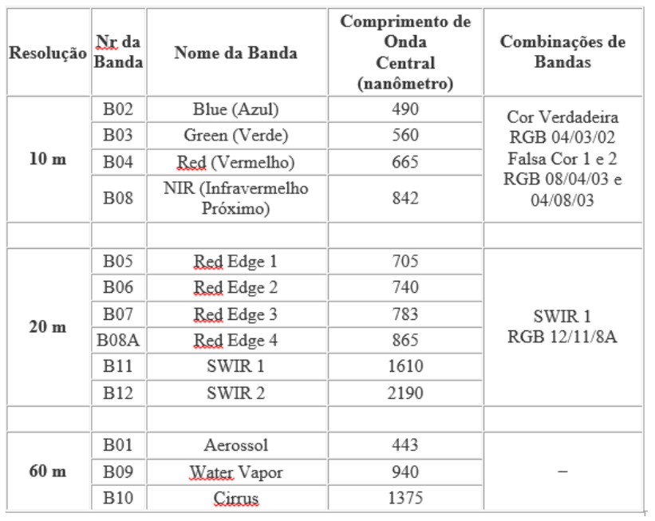
Sentinel-2
Lançado em 2015, tem sensor multiespectral MSI com resolução de 10 metros.

Slide 18
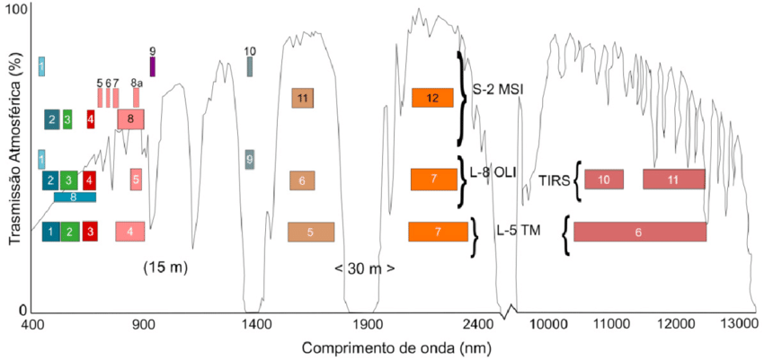
Fonte: Guirra, Alesson & Motta, Jaíza & Paranhos Filho, Antonio. (2020). Hydrodynamics in tropical dam disturbance zone. Terr Plural. 14. 1-29. 10.5212/TerraPlural.v.14.2015782.057.

Slide 19
Google Earth Engine
Platform
Code Editor
Datum: WGS-84 (EPSG: 3857)
Apostila: Introdução
LOBO, Felipe de Lucia; RAMALHO, Edgar; SINOTTI, Juliano. Introdução ao Google Earth Engine. Universidade Federal de Pelotas. 2020.
Link:
https://wp.ufpel.edu.br/geotechidrica/apostilas/
E os chatbots de IA!

Slide 20
Dados de clima
Objetivo: identificar os dias, meses em que pode ter ocorrido a maior entrada de água nas áreas úmidas.
Meios possíveis: medições, estações, banco de dados nacionais, internacionais (tabelas a imagens).
Neste caso, optamos pelo Climate Hazards Center da University of California, Santa Barbara (CHIRPS).
CHIRPS: Climate Hazards Group InfraRed Precipitation with Station data, desde 1999.
Atualmente, produz dados em alta resolução (0.05° - aproximadamente, 5 km) desde 1981 para as latitudes de 50° S até 50° N.

Slide 21
Metodologia de interpretação visual de imagens de satélite
Objetivo: Buscar composição colorida falsa cor com bom contraste entre as classes de áreas úmidas das demais.
Fotointerpretação com metodologia de Rosa (2007).
Elaboração de quadro da chave de foto interpretação para o mapa de uso da terra.
Classe | Cor | Forma | Tonalidade | Textura | Exemplo

Slide 22


Metodologia de interpretação visual de imagens de satélite
Identificação do satélite, sensor e data da imagem: Landsat 5, TM, 1985, falsa cor, umidade 543RGB
Classe | Cor | Forma | Tonalidade | Textura | Exemplo
Área úmida 1 | Verde, marrom | Irregular | Escuro | Rugosa
Área drenada | Laranja, marrom, verde claro | Regular e irregular | Clara | Lisa
Corpo aquático | Preta | Irregular | Escura | lisa

Slide 23
Bacia de interesse (IDE-SISEMA)
Limite áreas úmidas (MapBiomas), proxy 1
Interpretação visual com diferentes sensores e datas (Landsat, Sentinel, drone)
Chave de fotointerpretação (ROSA, 2007)
Digitalização, mapeamento 1 e validação de campo.
Revisão, Mapeamento 2 e mapa final
A depender do objetivo, escala, finalidade, deve-se escolher o satélite, sensor, intervalo temporal e verificar disponibilidade dos dados
Dados climáticos (CHIRPS), proxy 2

Slide 24
Google Earth Engine
Desenvolvendo o script.
Estudar e aplicar o script.

Slide 25
Referências
IDE-SISEMA. Infraestrutura de Dados Espaciais do Sistema Estadual de Meio Ambiente e Recursos Hídricos. Licenças ambientais emitidas pelo Sistema de Licenciamento Ambiental da Semad. Belo Horizonte: Secretaria de Estado de Meio Ambiente e Desenvolvimento Sustentável, 2023. Dado em formato vetorial (shapefile). Disponível em: https://idesisema.meioambiente.mg.gov.br/. Acesso em: 6 fev. 2023.
JENSEN, John R. Sensoriamento Remoto do Ambiente: uma perspectiva em recursos terrestres. São José dos Campos. Editora Parêntese. 2011.
LOBO, Felipe de Lucia; RAMALHO, Edgar; SINOTTI, Juliano. Introdução ao Google Earth Engine. Universidade Federal de Pelotas. 2020.
Projeto MapBiomas – Coleção 9 da Série Anual de Mapas de Cobertura e Uso da Terra do Brasil, acessado em 2025 através do link: brasil.mapbiomas.org
OLIVEIRA, Diego Alves de. Áreas de preservação permanente em topo da Chapada e sua adequação à legislação federal. 2013. 125 f. Dissertação (Mestrado em Ciências Humanas) - Universidade Federal de Uberlândia, Uberlândia, 2013. DOI https://doi.org/10.14393/ufu.di.2013.287

